Slide 1

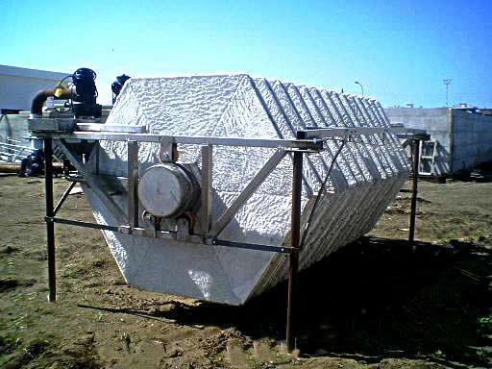
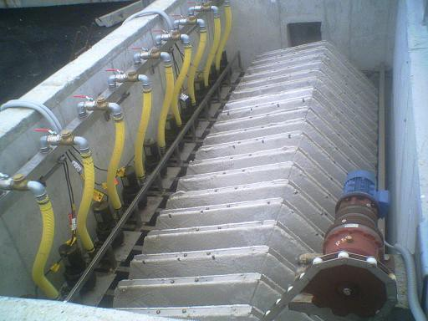
SFT
SISTEMA DI FILTRAZIONE A TELA
SISTEMA DI FILTRAZIONE A TELA
CARATTERISTICHE GENERALI
La tecnica di filtrazione con tessuto a fibre libere offre la possibilità di utilizzare tramature molto sottili e di ottenere rendimenti di separazione anche con alta portata idraulica trattata o in presenza di punte di carico di solidi sospesi con minime portate di acqua di lavaggio.
CAMPI DI APPLICAZIONE
I filtri a disco vengono utilizzati per:
Ritenuta di residui delle sostanze solide sospese dopo bacini di sedimentazione secondaria dovuti a risalita di fango rigonfiato, schiuma galleggiante e/o sovraccarico idraulico;
Separazione di fango di supero dopo rulli a corpi immersi, filtri percolatori e altri processi biofilm, al posto dei convenzionali bacini di sedimentazione secondaria;
Riduzione del contenuto di fosforo allo scarico di impianti di depurazione esistenti o nuovi eventualmente i combinazione con una flocculo-filtrazione;
Separazione di sostanze solide dopo trattamento chimico-fisico di liquami industriali;
Prefiltrazione per processi di nitrificazione a biomassa adesa;
Prefiltrazione per sterilizzazione UV;
Prefiltrazione prima di processi con membrane;
Prefiltrazione di acque superficiali destinate alla potabilizzazione;
Trattamento di acqua per uso industriale;
Trattamento di acqua di riciclo;
Potenziamento di impianti di lagunaggio.
ESECUZIONE STANDARD
Struttura del disco da rivestire con tela, in Acciaio inox AISI 304;
Albero centrale di supporto ed evacuazione del filtrato in Acciaio inox AISI 304;
Sistema di trasmissione mediante Catena in acciaio speciale calettata su pignone speciale in nylon;
Piattaforma mobile di servizio con parapetto in Acciaio inox AISI 304;
Tipologia elemento filtrante: Tessuto filtrante in poliestere avente spessore di circa 3 mm;
Motoriduttore di comando: A vite senza fine ed ingranaggi elicoidali;
Dispositivo per il lavaggio in controcorrente: Pompe sommerse di aspirazione;
Quadro elettrico di comando proiezione IP 55.
FUNZIONAMENTO
La natura modulare della stazione di filtrazione a dischi rende possibile la realizzazione di unità filtranti estremamente compatte con superfici filtranti fino a 8 mq per ogni mq di area occupata. Il tessuto impiegato in questo processo di filtrazione ha una struttura molto simile al pile che, appiattendosi durante la fase di filtrazione, forma una sorta di feltro intrecciato e spesso, molto efficace per la separazione del fango in sospensione. Al contrario, durante il procedimento di aspirazione e controlavaggio, le fibre vengono sollevate così che le sostanze filtrate sono agevolmente rimosse dalla superficie del disco. Le particelle che sedimentano all’interno della vasca di filtrazione sono rimosse da apposite pompe.

Slide 2
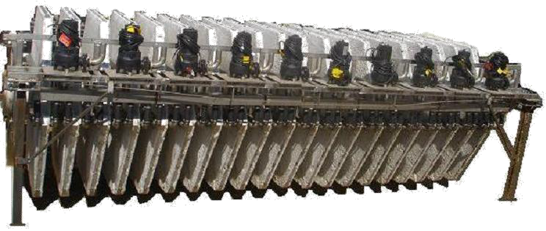




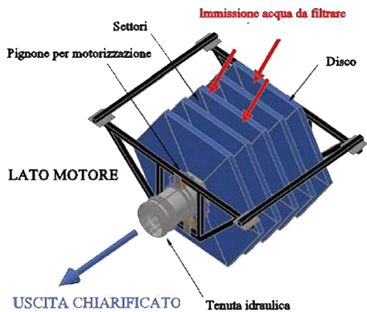
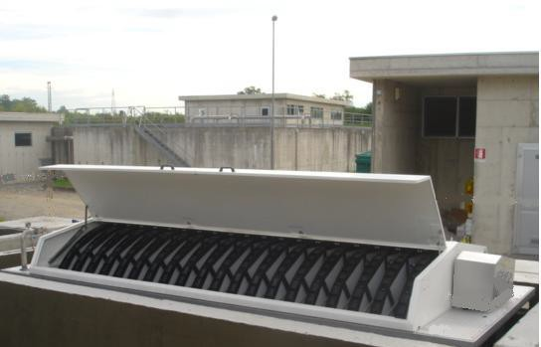
SFT
SISTEMA DI FILTRAZIONE A TELA
 | Modello Model | Area filtrazione mq Filtering area m² | Portata min./max mc/h Min./Max flow m³/h | Potenza motore KW Engine size KW
 | SFT 1700 4 dischi | 17,6 | 123/211 | 0,55
 | SFT 1700 6 dischi | 26,4 | 184/316 | 0,55
 | SFT 1700 8 dischi | 35,2 | 246/422 | 0,55
 | SFT 1700 10 dischi | 44,0 | 308/528 | 0,75
 | SFT 1700 12 dischi | 52,8 | 370/633 | 0,75
 | SFT 2100 4 dischi | 24,8 | 173/297 | 0,75
 | SFT 2100 6 dischi | 37,2 | 260/446 | 1,10
 | SFT 2100 8 dischi | 49,6 | 347/595 | 1,10
 | SFT 2100 10 dischi | 62,0 | 434/744 | 1,10
 | SFT 2100 12 dischi | 74,4 | 520/892 | 1,50
 | SFT 3100 4 dischi | 58,0 | 406/696 | 1,50
 | SFT 3100 6 dischi | 87,0 | 609/1040 | 1,50
 | SFT 3100 8 dischi | 116,0 | 812/1390 | 2,20
 | SFT 3100 10 dischi | 145,0 | 1015/1740 | 2,20
 | SFT 3100 12 dischi | 174,0 | 1218/2008 | 2,20
O.M.IT. s.r.l.
Tel (0039) 06 9271664 Via dei Castelli Romani, 22 - 00071 Pomezia (Roma) - Italy
CCIAA RM n° 1570055 - Cf. - P.Iva/Vat.: 15134901006 - CODICE UNIVOCO : E-mail : commerciale@omit.tech

